Slide 1

Explorando um File Server compartilhado com BI e Social Network Analysis
Aluna: Mayna Helena Azevedo
Orientador: Prof. Dr. Andreiwid Sheffer Correa

Slide 2
Introdução
Informação
Armazenamento
Tendência do Mercado
Dados dos mais simples aos complexos
Nuvem ou ‘On Premise’
Sistemas híbridos ou migração total para Nuvem

Slide 3
Justificativa
Nuvem
Alto volume de informação
Manipulação constante nos dados
Migração

Slide 4
Objetivos
Geral
Específicos
Neste cenário, o objetivo deste estudo de caso é desenvolver um plano de migração dos arquivos do “File Server on premise” para cloud da plataforma SharePoint da Microsoft.
Levantar dos dados disponíveis para o “File Server” em estudo;
Analisar os dados de forma exploratória;
Desenvolver um modelo de BI visando melhores formas de visualização de dados;
Analisar os dados em séries temporais;
Mostrar o relacionamento entre os departamentos da Empresa utilizando SNA.

Slide 5
Fundamentação Teórica
‘Social Network Analysis’
Comunidades
Business Intelligence
Uma metodologia que estuda as relações sociais entre indivíduos, grupos ou organizações
Comunidade pode ser definido como um conjunto de pessoas/grupos/partes próximos entre si, densamente conectados entre si do que com o restante da rede
Conjunto de tecnologias, metodologias e processos que transformam dados brutos em informações úteis para auxiliar na tomada de decisões de negócios
Notes:
*SNA: identifica padrão e estruturas
*COMUNIDADE: identificar grupos com mesmas características ou interesses

Slide 6
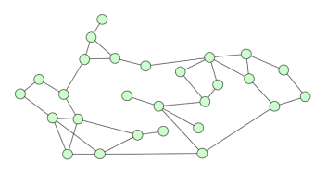
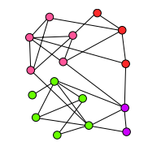
‘Social Network Analysis’
Comunidades
Fonte: Borba, 2013
Fonte: Aires e Nakamura, 2017
Centralidade de proximidade: mede o quanto um específico nodo é conectado com os outros nodos
Notes:
GRAU: número total de laços que um nodo contém na estrutura
CENTRALIDADE: valores de 0 a 1, e quanto mais próximo de 1, maior a influencia do nodo na estrutura

Slide 7
Metodologia e Materiais
Dados: SNA
Dados: BI
Método: SNA
Método: BI
Entrevista com dois a três funcionários por departamento
Coletado por uma empresa terceira, relatórios diários
R
Power BI e Python
Notes:
SNA: Método de Louvain, é um algoritmo de detecção de comunidades em redes
BI: dados de julho a dezembro/22, mais de 1,5 milhões de ações ocorridas nos arquivos, classificadas entre arquivos renomeados, modificados, adicionados, excluídos e movidos (de uma localidade para outra)

Slide 8
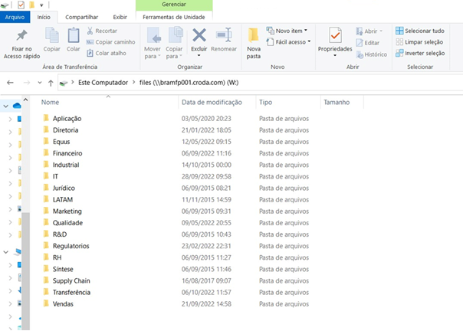
Notes:
* Pasta Transferência

Slide 9
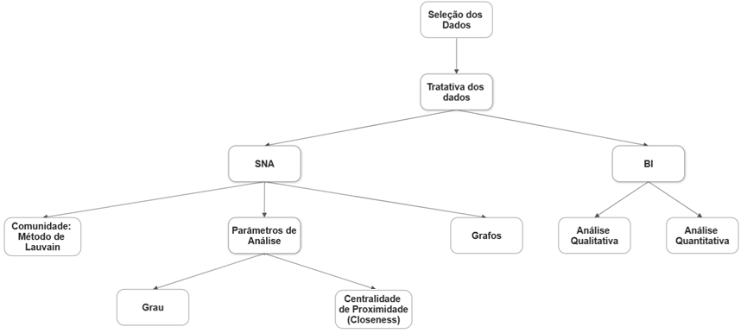

Slide 10
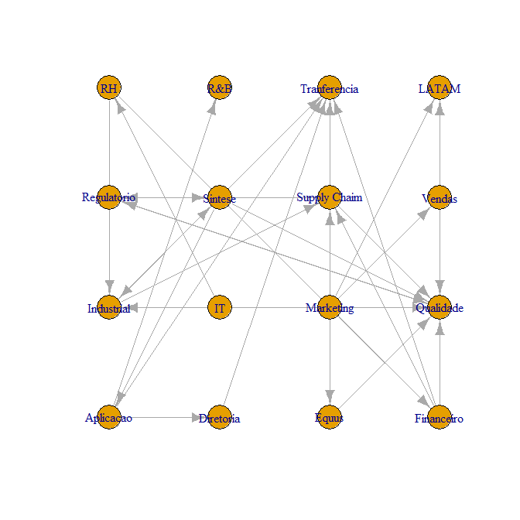
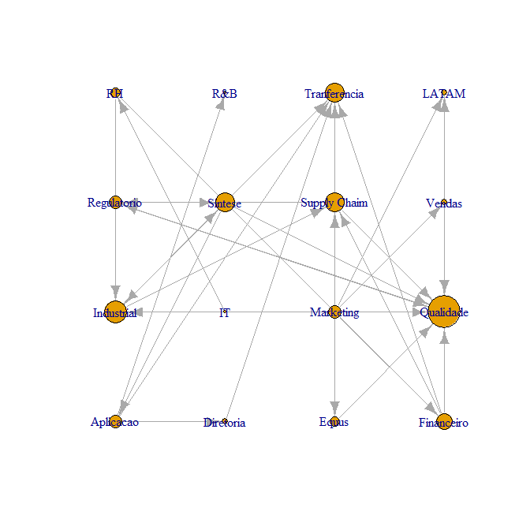
Resultados e Discussões
Notes:
Jurídico não apresenta conexão com nenhum outro departamento
Qualidade registra maior número de conexões com outros departamentos – ocorre devido ao tipos de arquivos que são de responsabilidade desse departamento, que lida com procedimentos de segurança e descrição de produtos

Slide 11
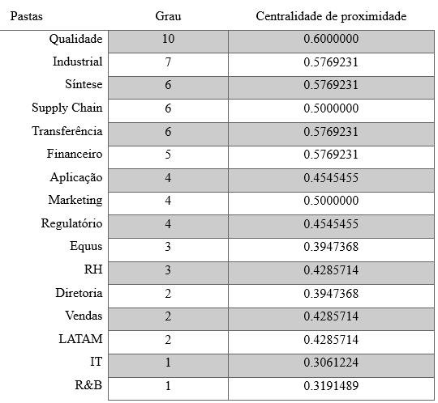
Notes:
A coluna Centralidade de proximidade apresenta o quanto um nodo é conectado com outro, e percebemos que existe uma relação com o Grau

Slide 12
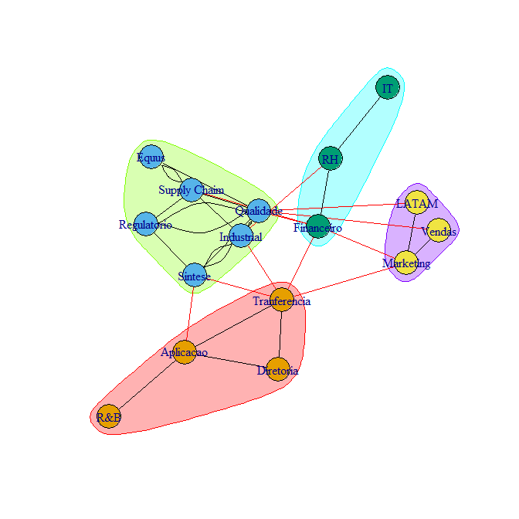
Notes:
No estudo de comunidade, utilizando o Método de Louvain apresentou de maneira eficaz as divisões de tarefas dentro da empresa, com características comuns
Divulgação e Vendas: LATAM, Vendas e Marketing
Satisfação do cliente pós venda: Supply Chain, Equus, Síntese e Qualidade
Verde: produção
Azul: suporte
Vermelho: administrativos
Roxo: atendimento ao cliente

Slide 13
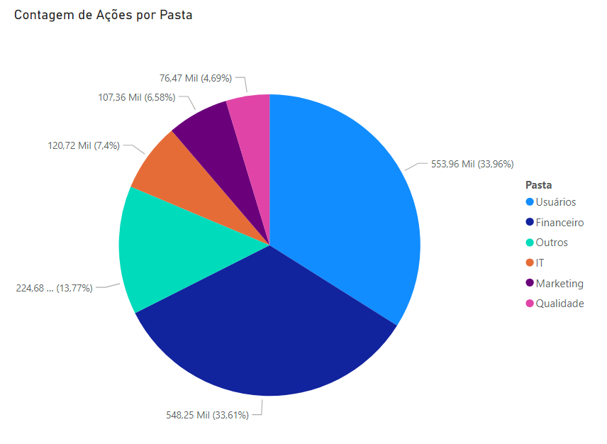
1.631.444 ações de julho a dezembro/22
Usuários e a pasta Financeiro juntas representam mais 50%
Adicionadas às pastas de TI, Marketing e Qualidade ~ 86%
Notes:
Somada todas as ações realizadas em pastas internas dos usuários e demonstrada e demonstrada na partição Usuários
Pasta IT recebe apenas Backup de software da fábrica

Slide 14
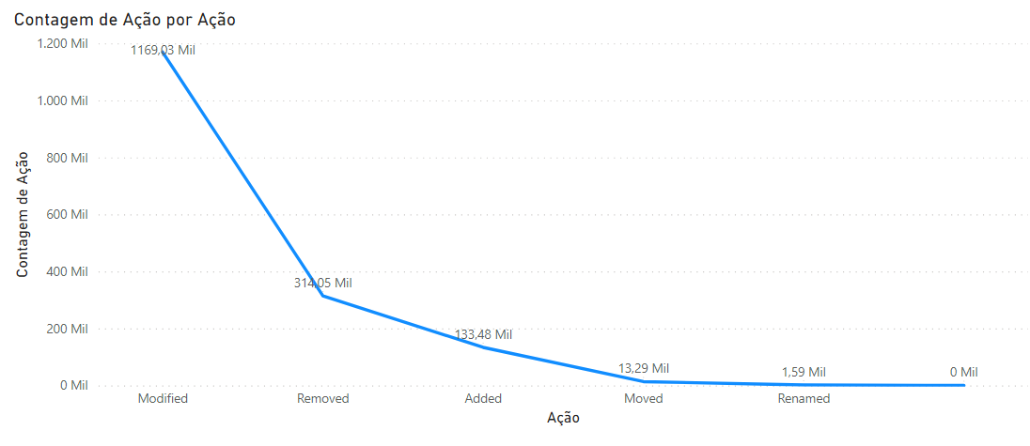
Ações: 1.631.444
Modified: 1.169.030
Removed: 314.053
Added: 133.481
Moved: 13.294
Renamed: 1.585
Notes:
Modificado: 70%
Removido: 20%
Adicionado: 8%
Movido: 1%
Renomeado: 1%

Slide 15
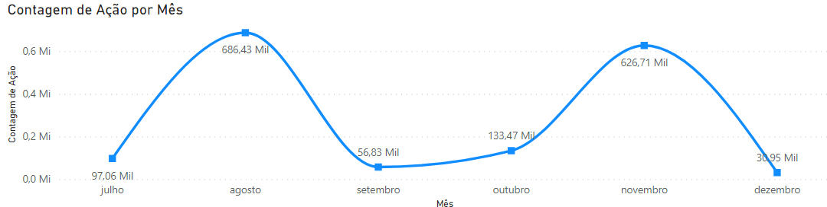
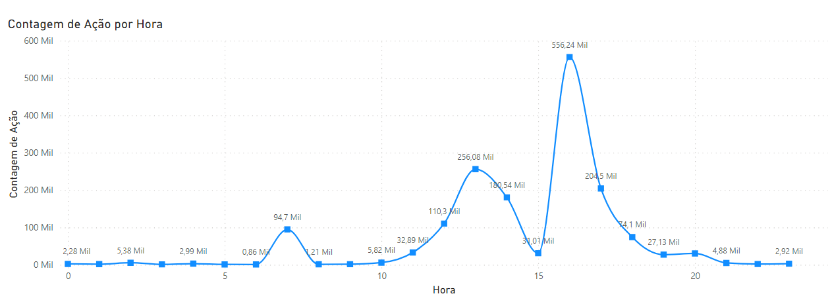
Horário administrativo: 6 as 20 horas.
Por se tratar de uma empresa que contém três turnos, os horários das 7 e 16 horas contém maior manuseio dos dados.
Notes:
Inconclusivo na analise por mês
1 hora após troca de turno

Slide 16
Conclusões
01
02
03
04
Departamentos
com maior uso de dados
Usuários e Financeiro ~50%
TI, Marketing e Qualidade ~86%
Relacionamento entre os departamentos
4 grupos
Horários de maior uso
Segue horários de entrada dos turnos
Estudo de comportamento mensal dos dados inconclusivo
Estudo futuro: série temporal

Slide 17
Bibliografia
BORBA, Elizandro M. Medidas de Centralidade em Grafos e Aplicações em redes de dados. In: PPGMAp da UFRGS, 2013. Dissertação: Matemática Aplicada. <https://www.lume.ufrgs.br/bitstream/handle/10183/86094/000909891.pdf> Acesso em 01 de abril de 2023
DIAMOND, Paul. Compartilhamento de arquivos de forma segura para pequenas empresas. 2020. < https://www.microsoft.com/pt-br/microsoft-365/business-insights-ideas/resources/secure-file-sharing-for-small-businesses>. Acesso em 02 de outubro de 2023
GLOBAL DATA SOLUTION. Migração para cloud: conheça os (X) desafios e como enfrentá-los. 2021. <https://globaldata.com.br/migracao-para-cloud/> Acessado 03 de junho de 2023
GREGOROVIC, T., NEPUSZ, T. Finding community structure by multi-level optimization of modularity. R Documentation. 20-?. <https://search.r-project.org/CRAN/refmans/igraph/html/cluster_louvain.html> Acessado 26 de maio de 2023
NEWMAN, M. E. J. Networks: An Introduction. New York: Oxford, 2010, 772 p.

